Slide 1
ГИС «Мой Новосибирск»: от геоданных к городской эффективности. Проблемы и перспективы цифровой трансформации
Мэрия города Новосибирска
Департамент связи и информатизации
Русин Максим Юрьевич
начальник департамента связи
и информатизации мэрии города Новосибирска

Slide 2
Мэрия города Новосибирска
Департамент связи и информатизации
ГИС «МОЙ НОВОСИБИРСК»: ОТ ГЕОДАННЫХ К ГОРОДСКОЙ ЭФФЕКТИВНОСТИ
2014-2024 годы
Муниципальная программа города Новосибирска «Электронный Новосибирск»
2025-2030 годы
Муниципальная программа города Новосибирска «Цифровая трансформация муниципального управления в городе Новосибирске»

Slide 3
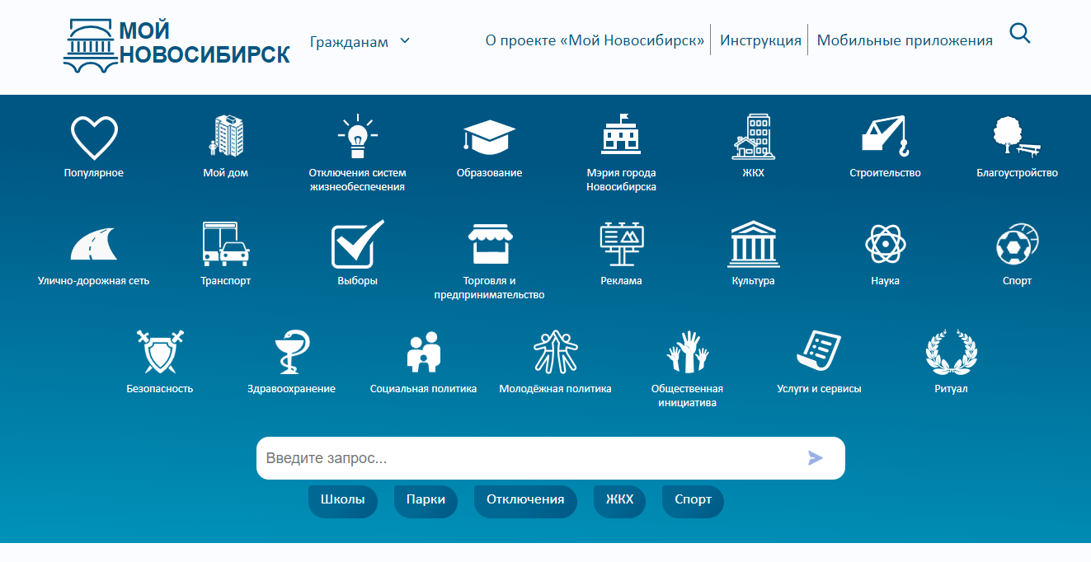
Мэрия города Новосибирска
Департамент связи и информатизации
ГИС «МОЙ НОВОСИБИРСК»: ОТ ГЕОДАННЫХ К ГОРОДСКОЙ ЭФФЕКТИВНОСТИ
ГЕОИНФОРМАЦИОННЫЙ ПОРТАЛ «МОЙ НОВОСИБИРСК»
Платформа для создания и развития отраслевых сервисов как для жителей города, так и для организации и оптимизации работы структурных подразделений мэрии.
В 2023 году ГИС «Мой Новосибирск» победил в федеральном конкурсе, организованном Минстроем России, на лучшую муниципальную практику в номинации «Модернизация городского хозяйства посредством внедрения цифровых технологий и платформенных решений (умный город)».
28
отраслевых сервисов объединяет геоинформационный портал «Мой Новосибирск»

Slide 4
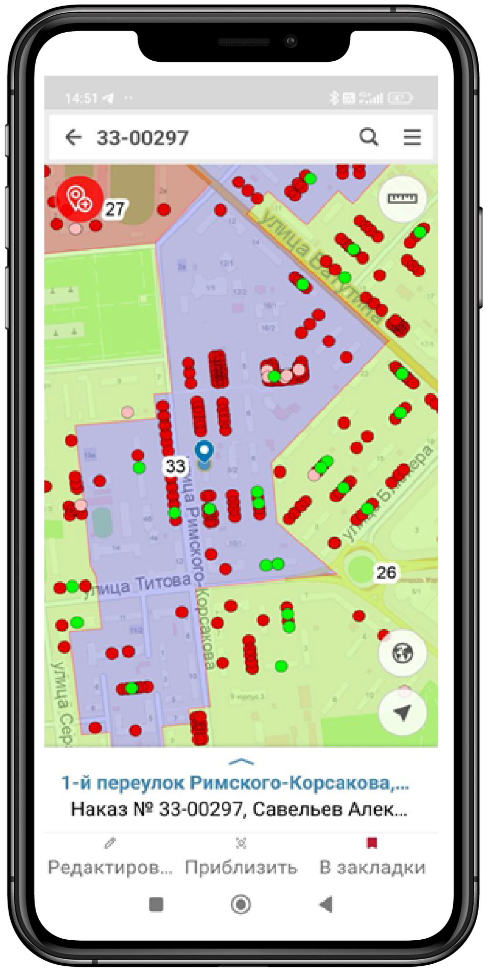
Мэрия города Новосибирска
Департамент связи и информатизации
ГИС «МОЙ НОВОСИБИРСК»: ОТ ГЕОДАННЫХ К ГОРОДСКОЙ ЭФФЕКТИВНОСТИ
МИС «НАКАЗЫ ИЗБИРАТЕЛЕЙ»
ЗАКАЗЧИК: Департамент экономики и стратегического планирования мэрии города Новосибирска
15000+
НАКАЗОВ
Избирательные округа и ФИО депутатов
Наказы избирателей по статусу
Наказы избирателей по отрасли
Мероприятия по исполнению наказов, с информацией о финансировании

Slide 5
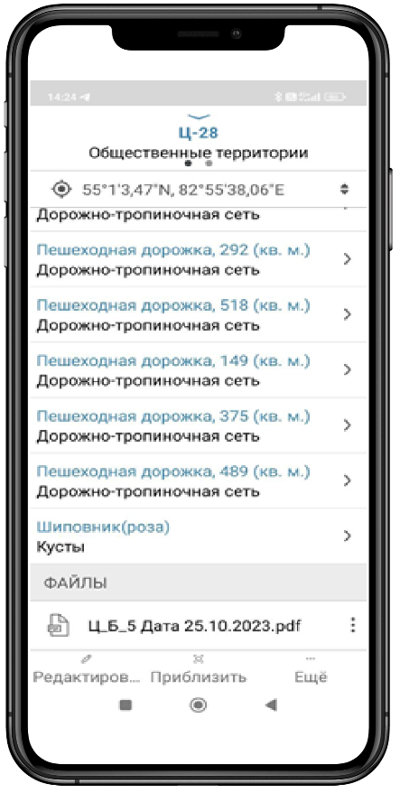
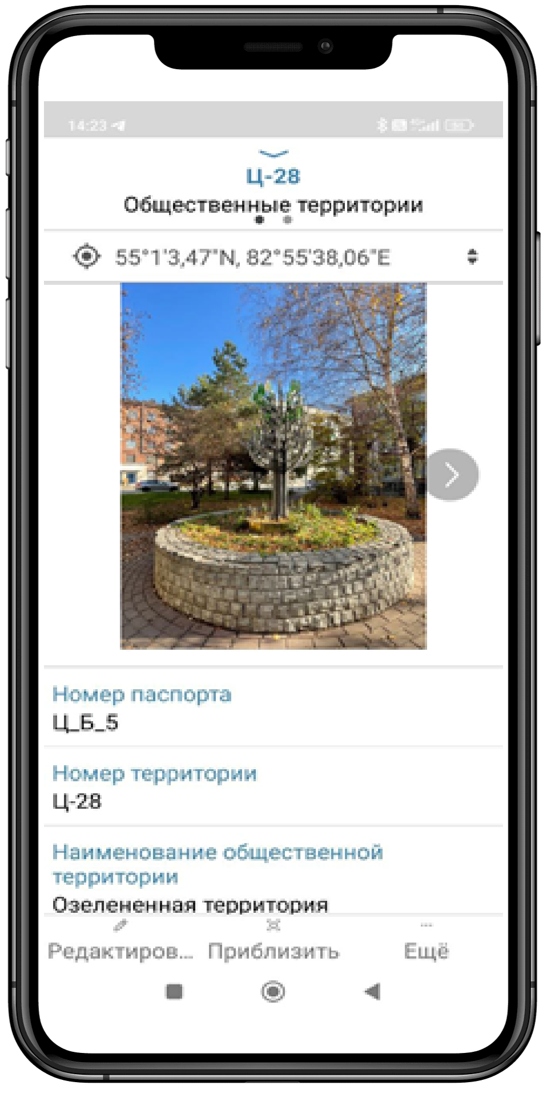
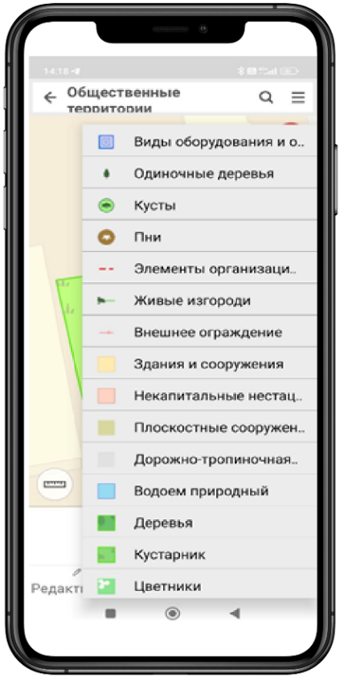
Мэрия города Новосибирска
Департамент связи и информатизации
ГИС «МОЙ НОВОСИБИРСК»: ОТ ГЕОДАННЫХ К ГОРОДСКОЙ ЭФФЕКТИВНОСТИ
МИС «ФОРМИРОВАНИЕ СОВРЕМЕННОЙ ГОРОДСКОЙ СРЕДЫ»
ЗАКАЗЧИК: Департамент культуры, спорта и молодежной политики мэрии города Новосибирска
Учет общественных территорий.
Формирование отчетов и паспортов территорий.
Предоставление информации по общественным территориям жителям Новосибирска.

Slide 6
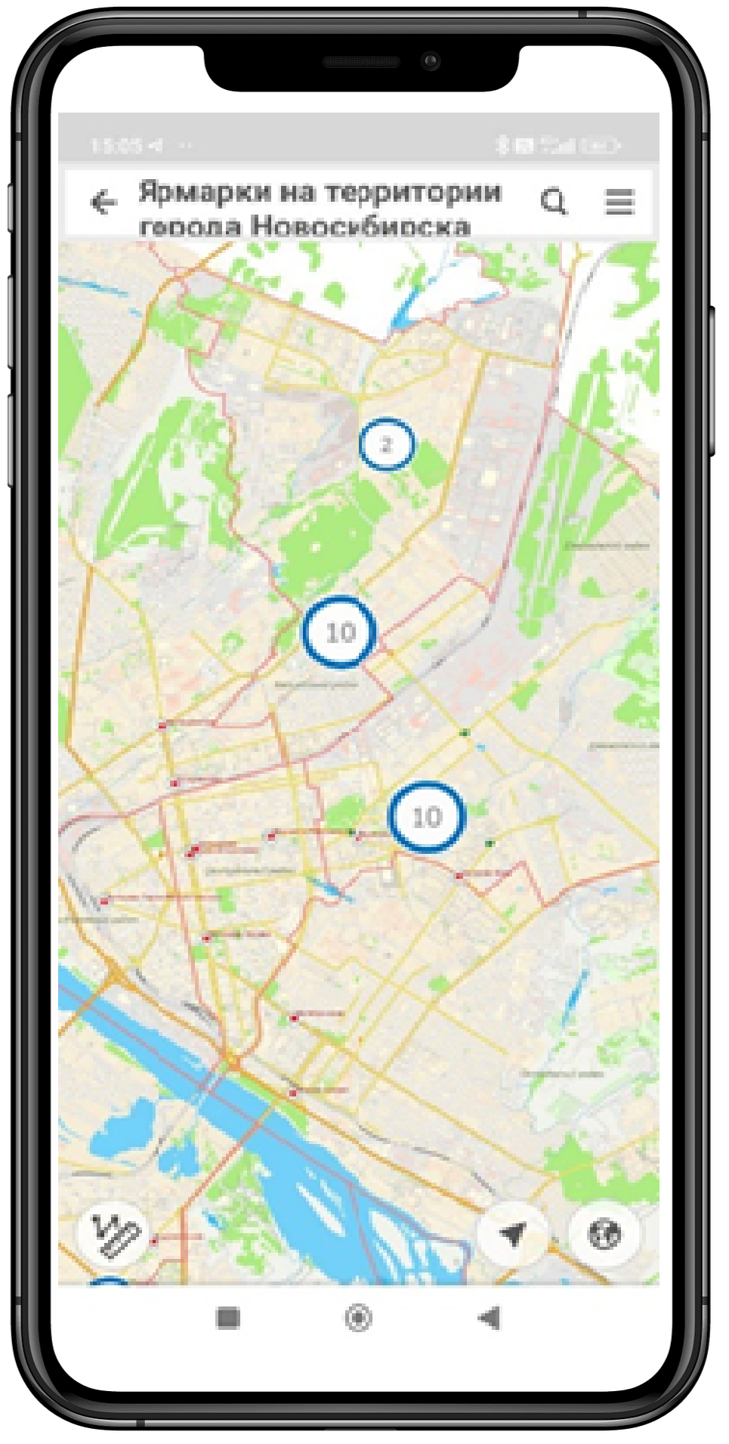
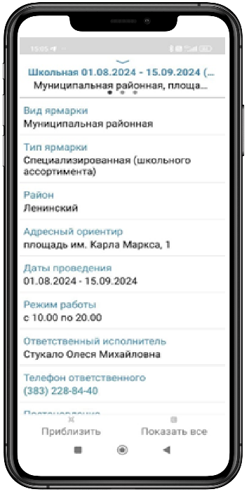
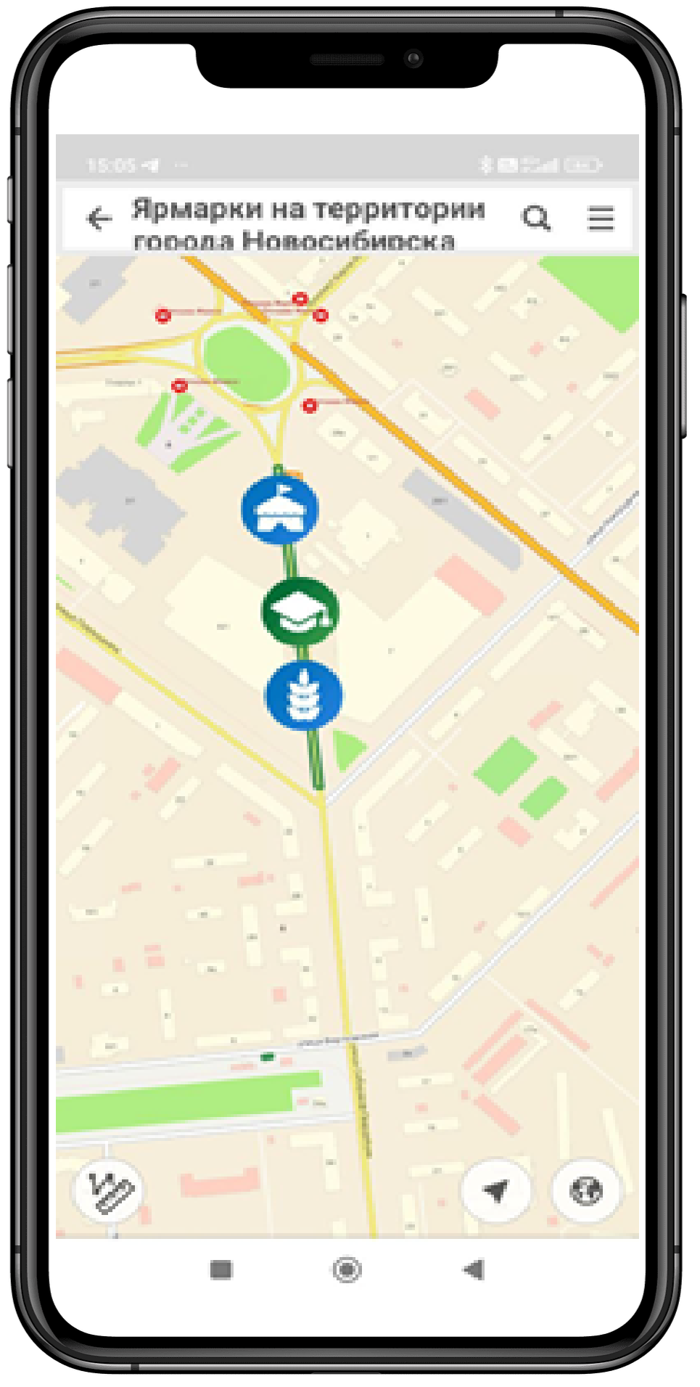
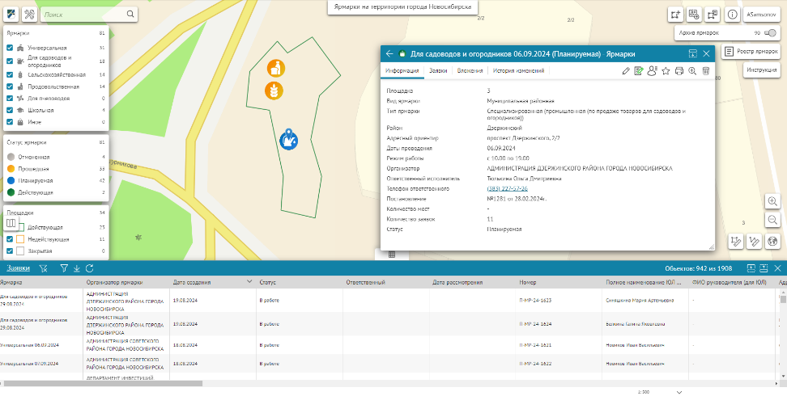
Мэрия города Новосибирска
Департамент связи и информатизации
ГИС «МОЙ НОВОСИБИРСК»: ОТ ГЕОДАННЫХ К ГОРОДСКОЙ ЭФФЕКТИВНОСТИ
МИС «СХЕМА РАЗМЕЩЕНИЯ ЯРМАРОК НА ТЕРРИТОРИИ ГОРОДА НОВОСИБИРСКА»
ЗАКАЗЧИК: Департамент инвестиций, потребительского рынка, инноваций и предпринимательства мэрии города Новосибирска
Карта содержит информацию о местах размещения ярмарок и сроках их проведения.
Сервис позволяет частным лицам и организациям подать заявку на участие в ярмарке в электронном виде и получить разрешение также в электронном виде.

Slide 7
Мэрия города Новосибирска
Департамент связи и информатизации
ГИС «МОЙ НОВОСИБИРСК»: ОТ ГЕОДАННЫХ К ГОРОДСКОЙ ЭФФЕКТИВНОСТИ
ГИС «ОТКЛЮЧЕНИЯ СИСТЕМ ЖИЗНЕОБЕСПЕЧЕНИЯ»
На карте отображаются отключения всех систем жизнеобеспечения:
При нажатии на значок отключения пользователь получает информацию об отключении: адрес, период, тип, причину, а также имеет возможность подписаться на уведомления об отключениях по интересующим адресам.
Автоматизирован процесс визуализации отключений, а также – отправка пуш-уведомлений и уведомлений по электронной почте.
Реализован модуль, позволяющий в автоматическом режиме собирать аналитику и строить инфографику для принятия управленческих решений.
ЗАКАЗЧИК: Департамент по чрезвычайным ситуациям и взаимодействию с административными органами мэрии города Новосибирска
НА КАРТЕ ОТОБРАЖАЮТСЯ ОТКЛЮЧЕНИЯ ВСЕХ СИСТЕМ ЖИЗНЕОБЕСПЕЧЕНИЯ
ВОДОСНАБЖЕНИЕ
ЭЛЕКТРИЧЕСТВО
ГАЗОСНАБЖЕНИЕ
ТЕПЛОСНАБЖЕНИЕ

Slide 8
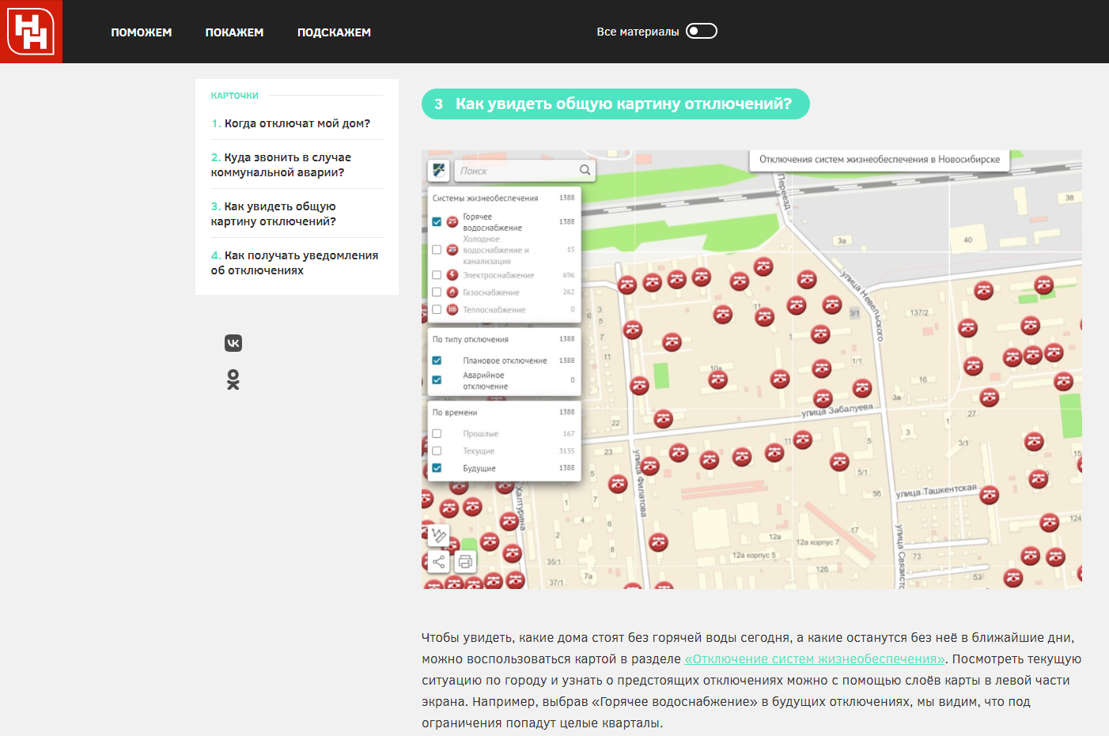
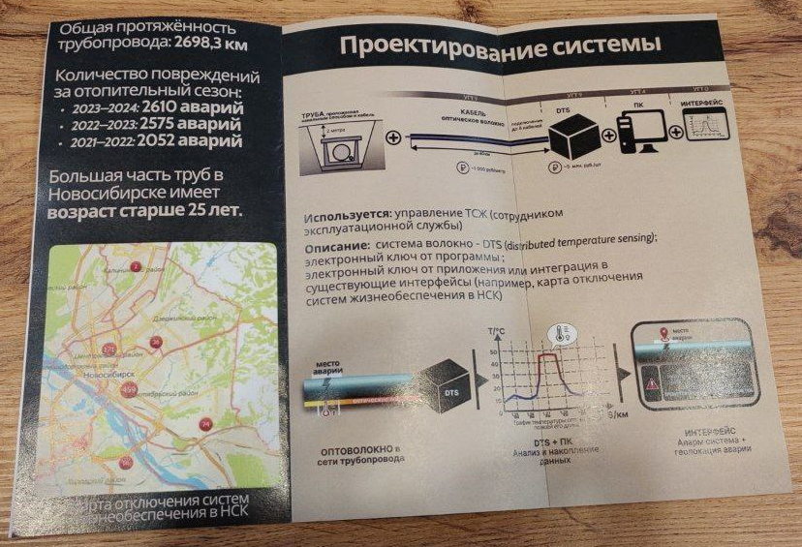
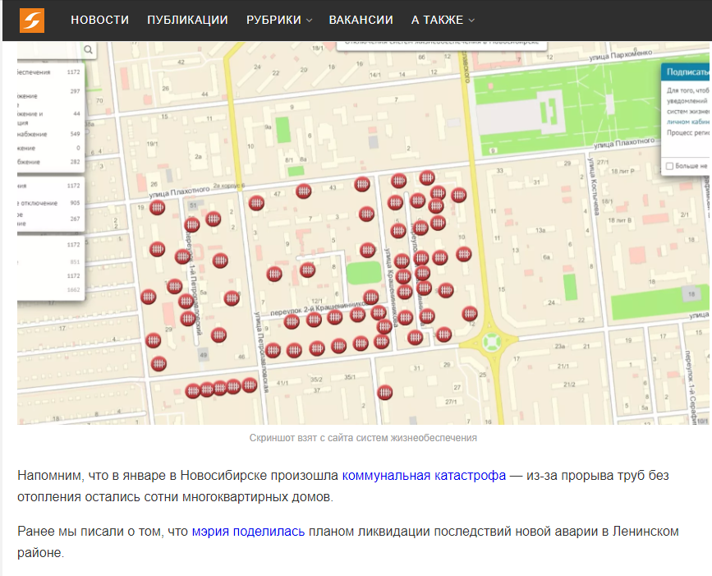
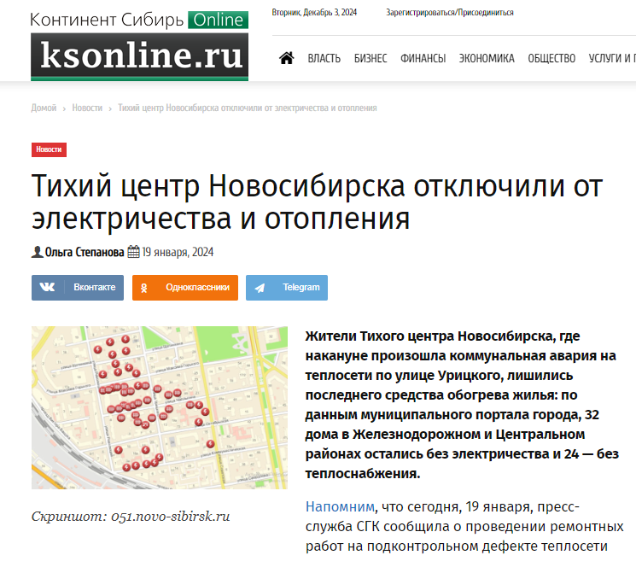
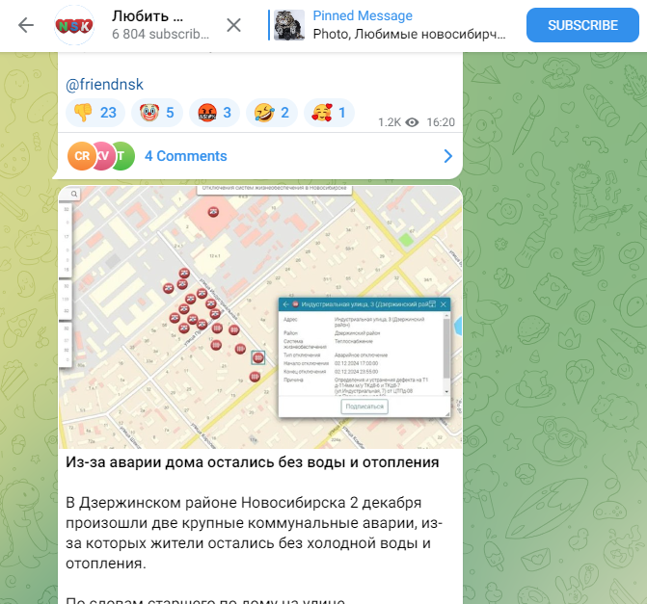
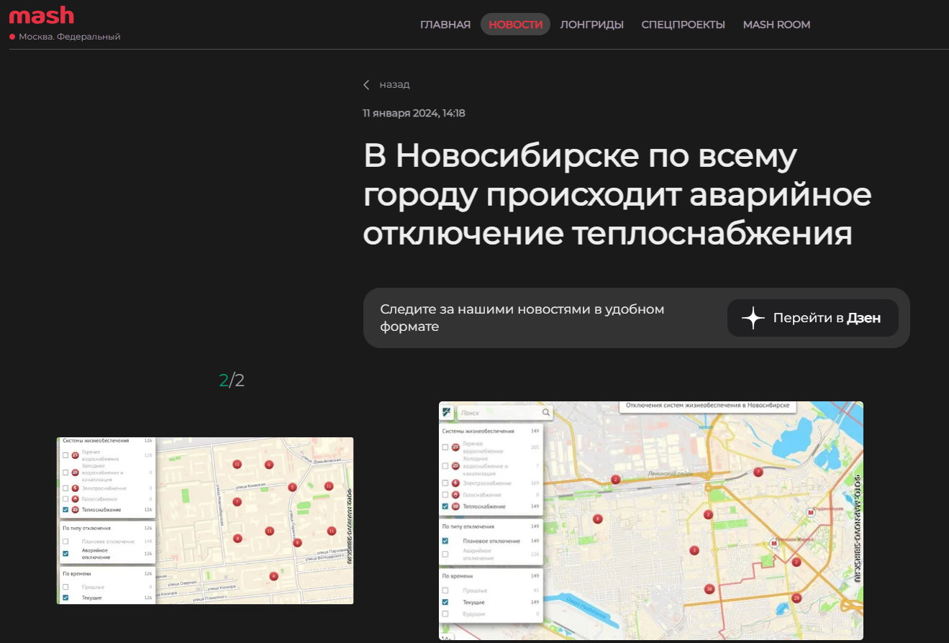
Мэрия города Новосибирска
Департамент связи и информатизации
ГИС «МОЙ НОВОСИБИРСК»: ОТ ГЕОДАННЫХ К ГОРОДСКОЙ ЭФФЕКТИВНОСТИ
ГИС «ОТКЛЮЧЕНИЯ СИСТЕМ ЖИЗНЕОБЕСПЕЧЕНИЯ»

Slide 9
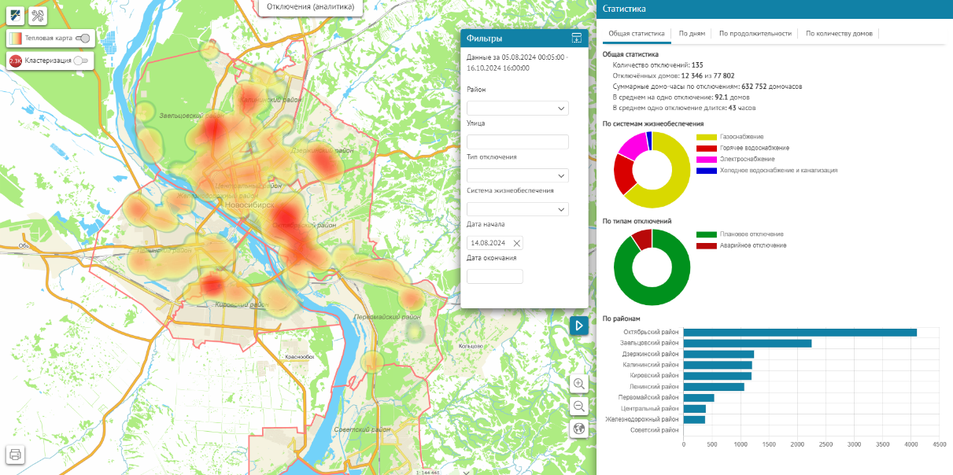
Мэрия города Новосибирска
Департамент связи и информатизации
ГИС «МОЙ НОВОСИБИРСК»: ОТ ГЕОДАННЫХ К ГОРОДСКОЙ ЭФФЕКТИВНОСТИ
ГИС «ОТКЛЮЧЕНИЯ СИСТЕМ ЖИЗНЕОБЕСПЕЧЕНИЯ»

Slide 10
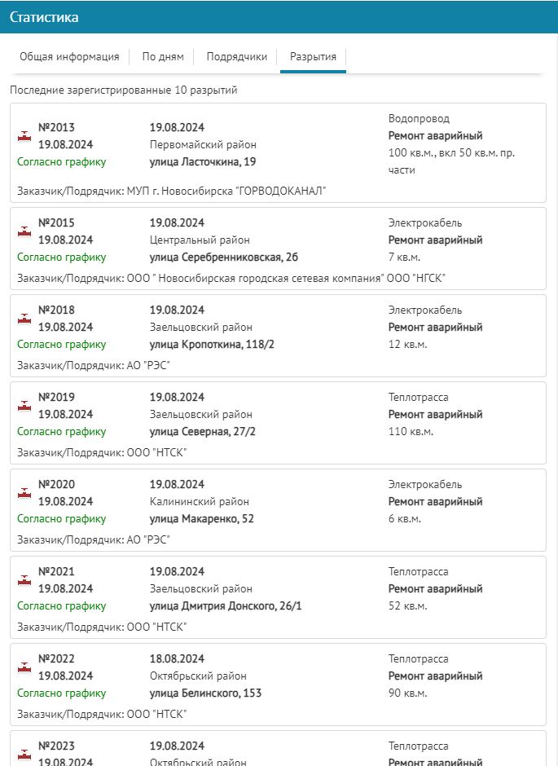
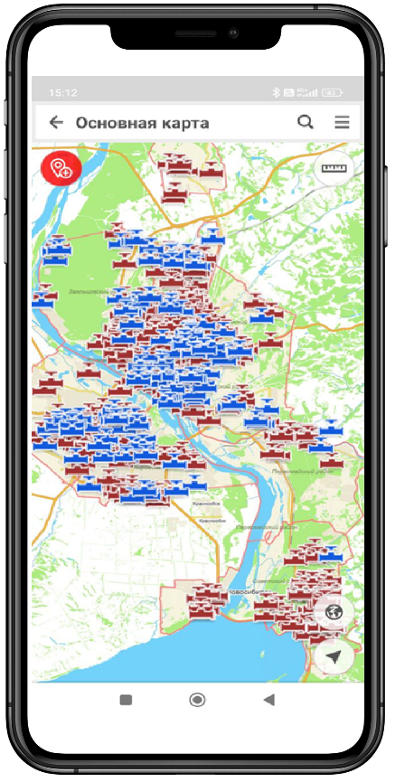
Мэрия города Новосибирска
Департамент связи и информатизации
ГИС «МОЙ НОВОСИБИРСК»: ОТ ГЕОДАННЫХ К ГОРОДСКОЙ ЭФФЕКТИВНОСТИ
ГИС «КОНТРОЛЬ ЗА ПРОВЕДЕНИЕМ ЗЕМЛЯНЫХ РАБОТ»
ЗАКАЗЧИК: Департамент транспорта и дорожно-благоустроительного комплекса города мэрии города Новосибирска
Автоматизирован процесс формирования отчетных материалов.
Реализован модуль, позволяющий в автоматическом режиме собирать аналитику и строить инфографику для принятия управленческих решений.

Slide 11
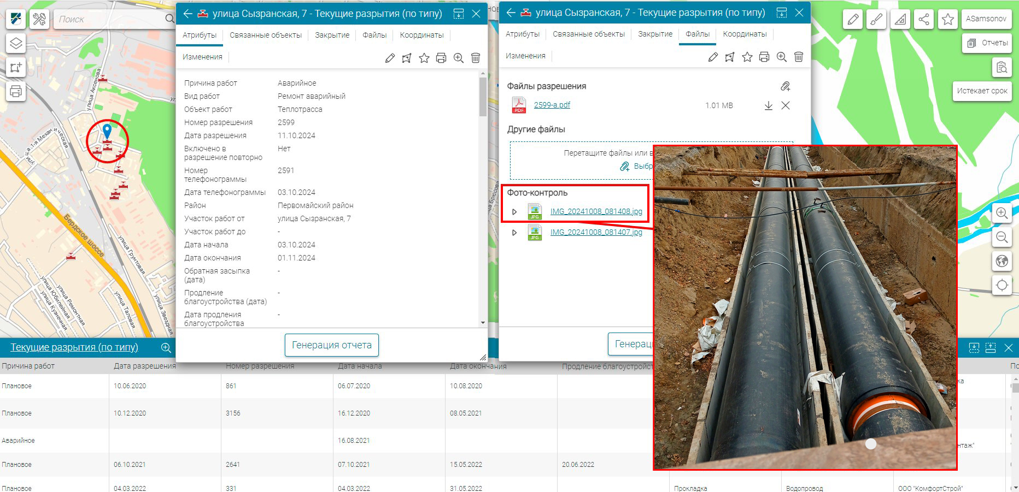
Мэрия города Новосибирска
Департамент связи и информатизации
ГИС «МОЙ НОВОСИБИРСК»: ОТ ГЕОДАННЫХ К ГОРОДСКОЙ ЭФФЕКТИВНОСТИ
ГИС «КОНТРОЛЬ ЗА ПРОВЕДЕНИЕМ ЗЕМЛЯНЫХ РАБОТ»

Slide 12
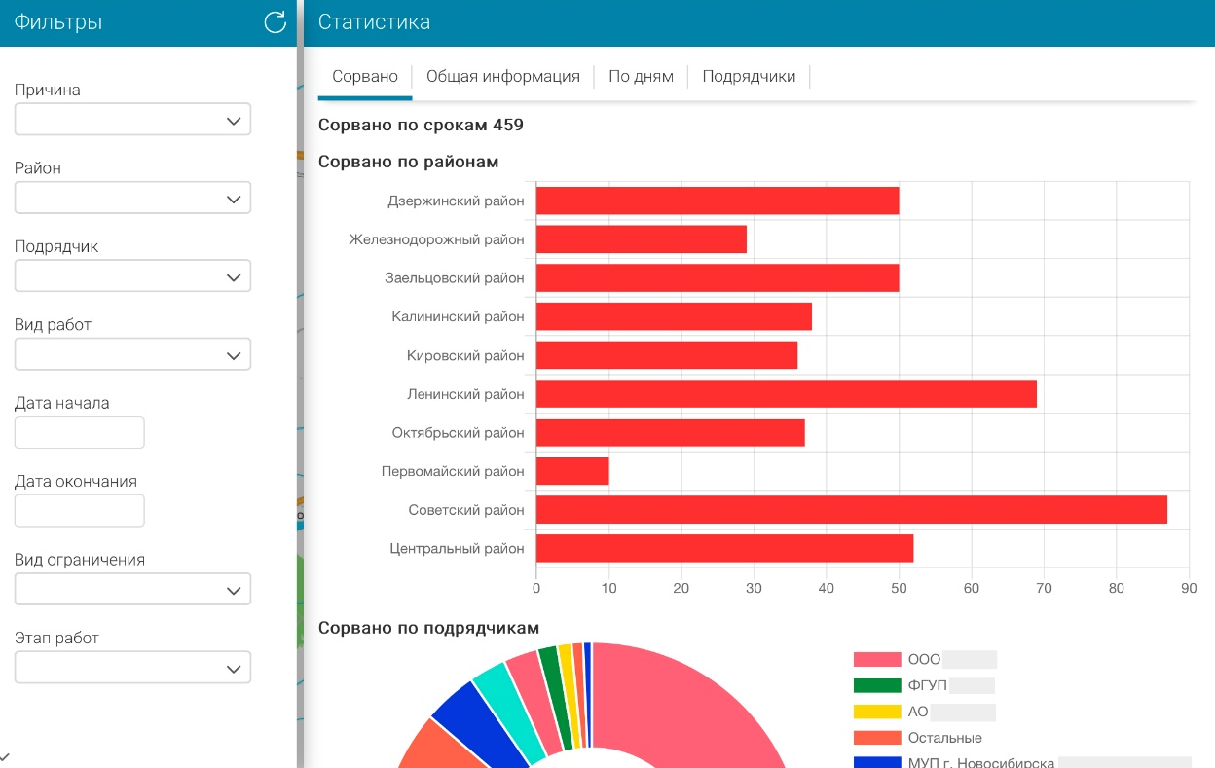
Мэрия города Новосибирска
Департамент связи и информатизации
ГИС «МОЙ НОВОСИБИРСК»: ОТ ГЕОДАННЫХ К ГОРОДСКОЙ ЭФФЕКТИВНОСТИ
ГИС «КОНТРОЛЬ ЗА ПРОВЕДЕНИЕМ ЗЕМЛЯНЫХ РАБОТ»
Актуальная информация по земляным работаем в режиме реального времени
Фильтрация данных:
- по срокам;
- по районам;
- по подрядчику;
- по видам работ.
Адаптированная версия под планшет для получения актуальных данных без привязки к рабочему месту

Slide 13
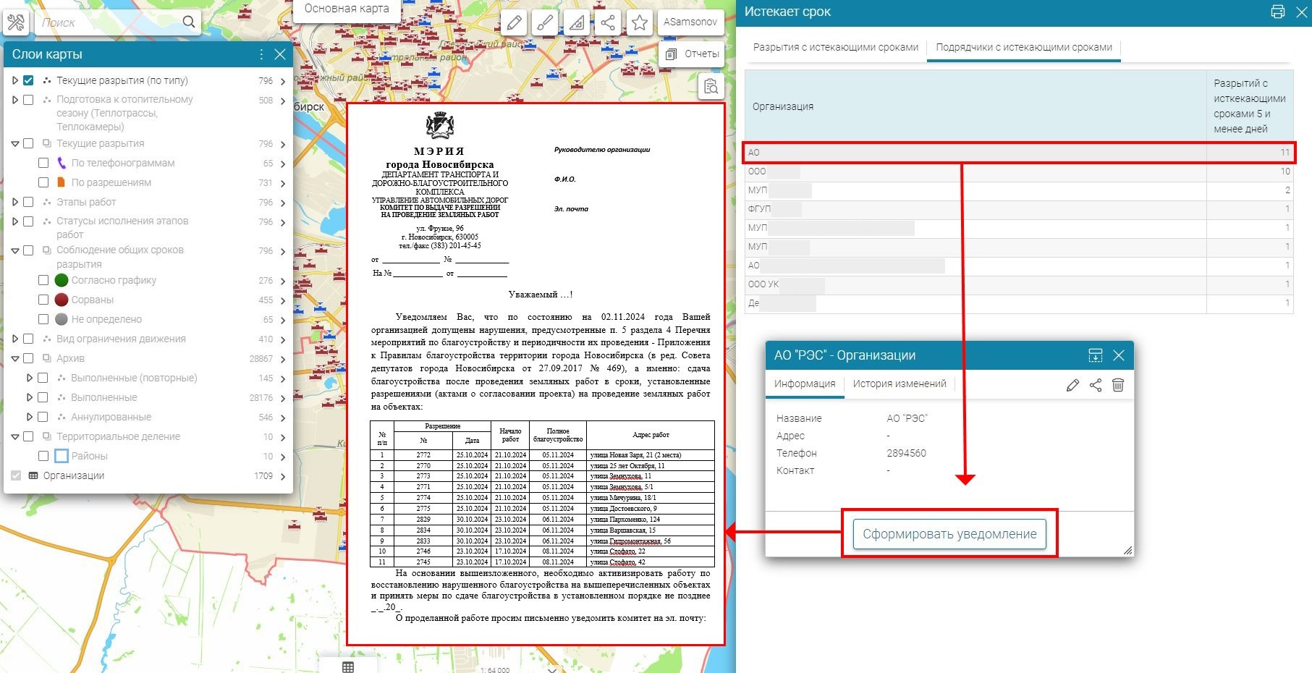
Мэрия города Новосибирска
Департамент связи и информатизации
ГИС «МОЙ НОВОСИБИРСК»: ОТ ГЕОДАННЫХ К ГОРОДСКОЙ ЭФФЕКТИВНОСТИ
ГИС «КОНТРОЛЬ ЗА ПРОВЕДЕНИЕМ ЗЕМЛЯНЫХ РАБОТ»
Автоматизированный контроль за сроками проведения земляных работ
Автоматизированное формирование писем подрядным организациям по объектам, с истекающим сроком проведения работ

Slide 14
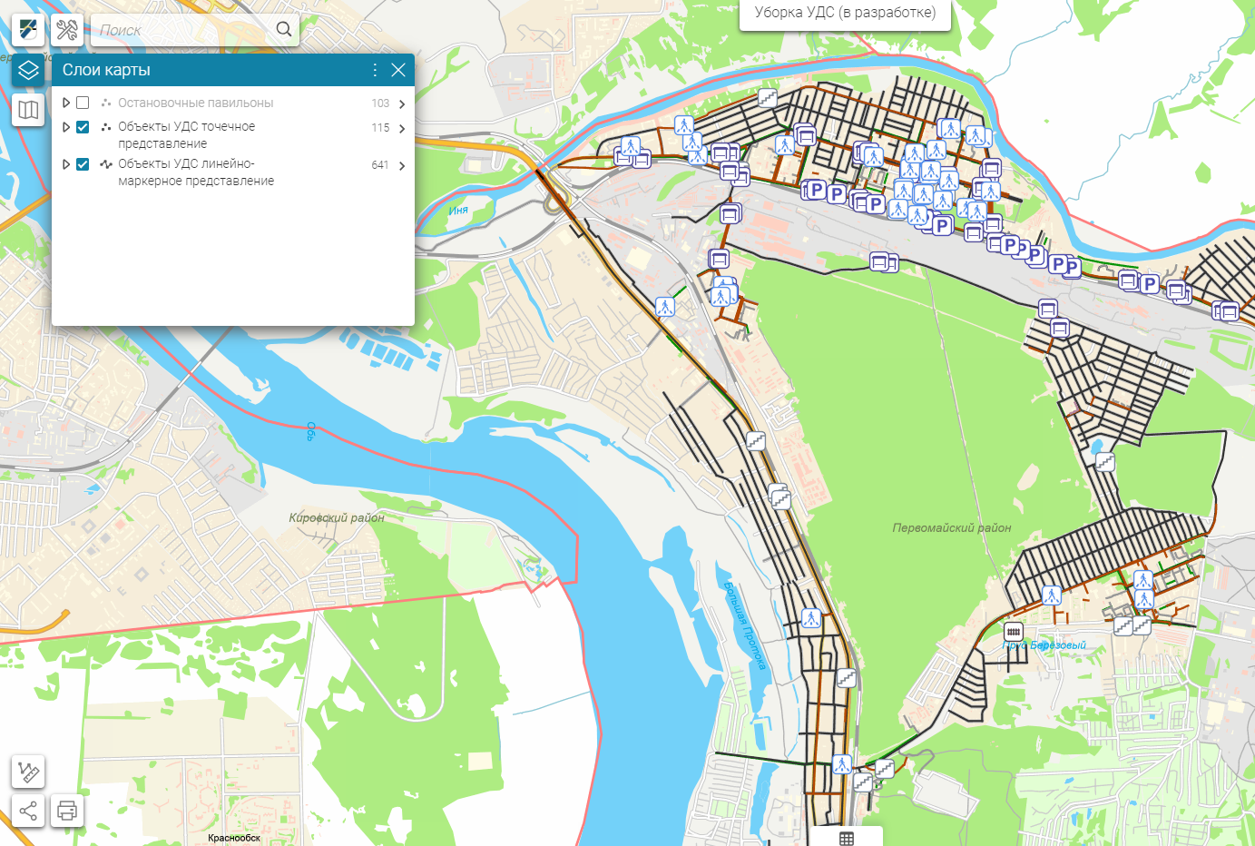
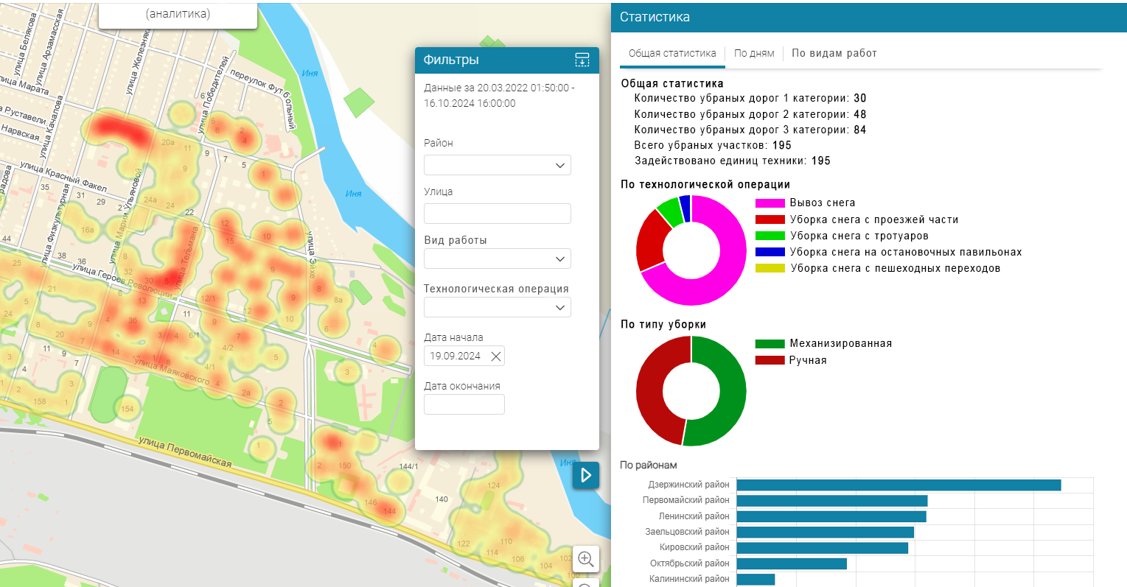
Мэрия города Новосибирска
Департамент связи и информатизации
ГИС «МОЙ НОВОСИБИРСК»: ОТ ГЕОДАННЫХ К ГОРОДСКОЙ ЭФФЕКТИВНОСТИ
ГИС «УБОРКА УЛИЧНО-ДОРОЖНОЙ СЕТИ»
ЗАКАЗЧИК: Департамент транспорта и дорожно-благоустроительного комплекса города мэрии города Новосибирска, администрации районов города Новосибирска

Slide 15
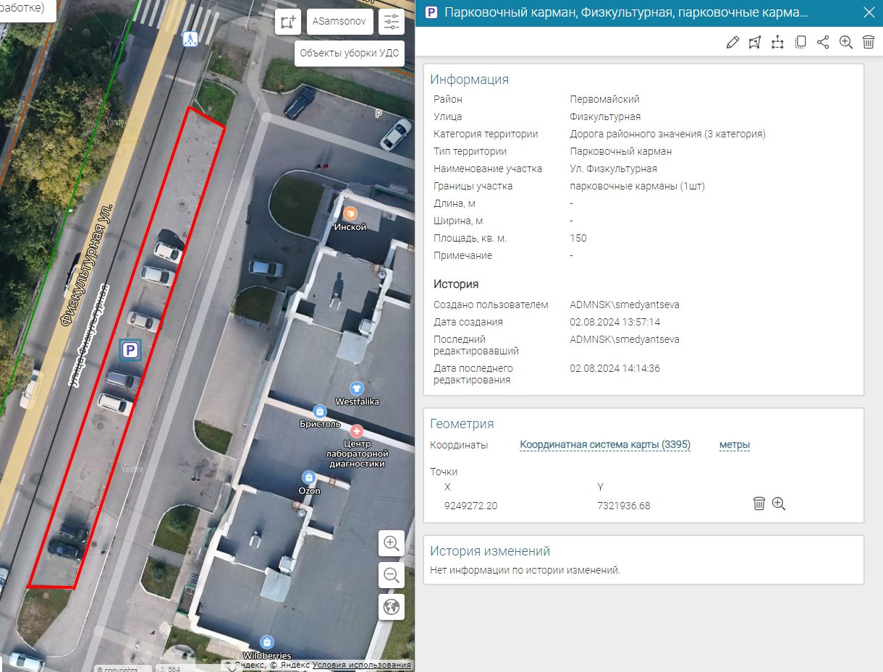
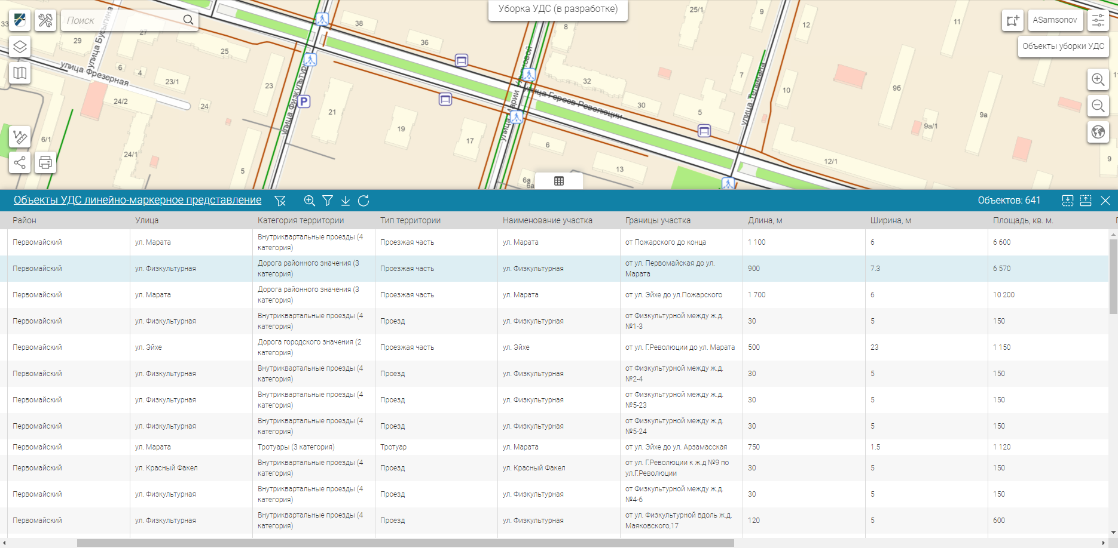
Мэрия города Новосибирска
Департамент связи и информатизации
ГИС «МОЙ НОВОСИБИРСК»: ОТ ГЕОДАННЫХ К ГОРОДСКОЙ ЭФФЕКТИВНОСТИ
ГИС «УБОРКА УЛИЧНО-ДОРОЖНОЙ СЕТИ»
ЗАКАЗЧИК: Департамент транспорта и дорожно-благоустроительного комплекса города мэрии города Новосибирска, администрации районов города Новосибирска

Slide 16
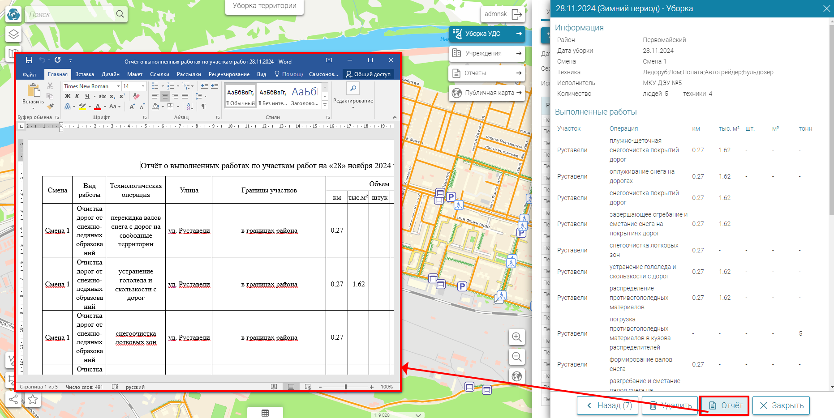
Мэрия города Новосибирска
Департамент связи и информатизации
ГИС «МОЙ НОВОСИБИРСК»: ОТ ГЕОДАННЫХ К ГОРОДСКОЙ ЭФФЕКТИВНОСТИ
ГИС «УБОРКА УЛИЧНО-ДОРОЖНОЙ СЕТИ»

Slide 17
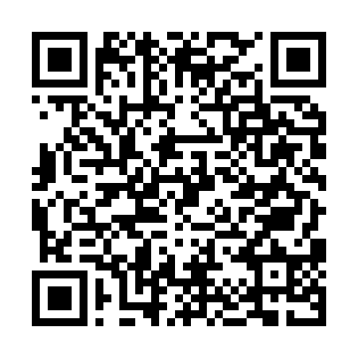
Мэрия города Новосибирска
Департамент связи и информатизации
ГИС «МОЙ НОВОСИБИРСК»: ОТ ГЕОДАННЫХ К ГОРОДСКОЙ ЭФФЕКТИВНОСТИ
ВДОХНОВЛЯЙТЕСЬ И ДЕЙСТВУЙТЕ!
+7 (923) 125 54 00
mrusin@admnsk.ru
@rusinmaksim

